Slide 1





















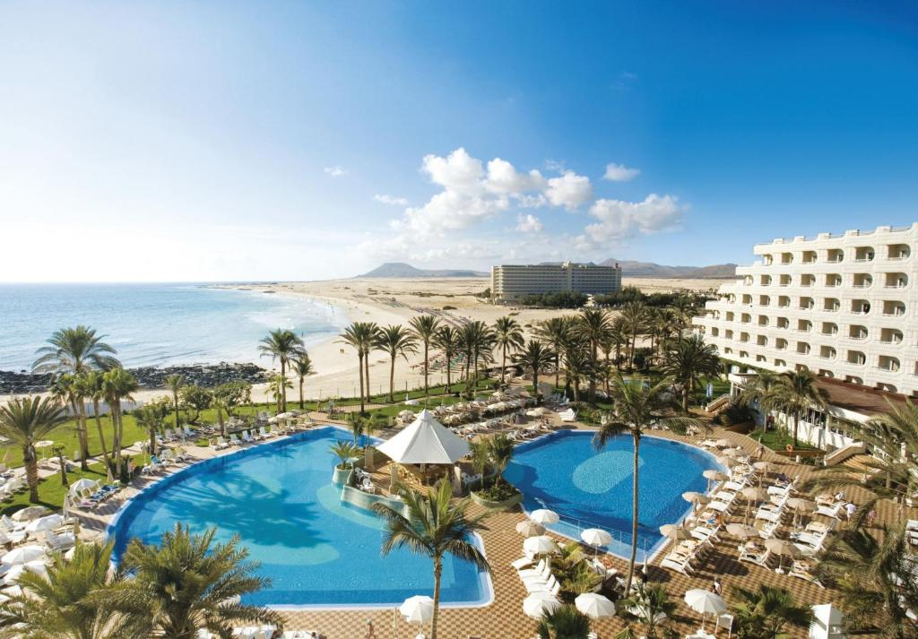


Die TUI Group auf einem Blick
365 Hotels
Kinderschutz bei der TUI Group
  TUI setzt sich aktiv dafür ein, Kinder vor sexueller Ausbeutung im Reise- und Tourismussektor zu schützen und ist Mitglied von The Code
  Zusammenarbeit mit ECPAT in branchenweiten Präventionsmaßnahmen
  Unterstützung des ECPAT-Projekts „Don’t Look Away“
  Unsere Selbstverpflichtung umfasst die Umsetzung der Kernprinzipien von The Code in allen relevanten Geschäftsbereichen
17 Schiffe
>45 Tsd. Experiences
Experiences
Tours
Transfers
125
Flugzeuge
~1,200
Reisebüros
~180
Ziele
66 Tsd. Mitarbeiter*innen
20 Mio. Kund*innen

Slide 2


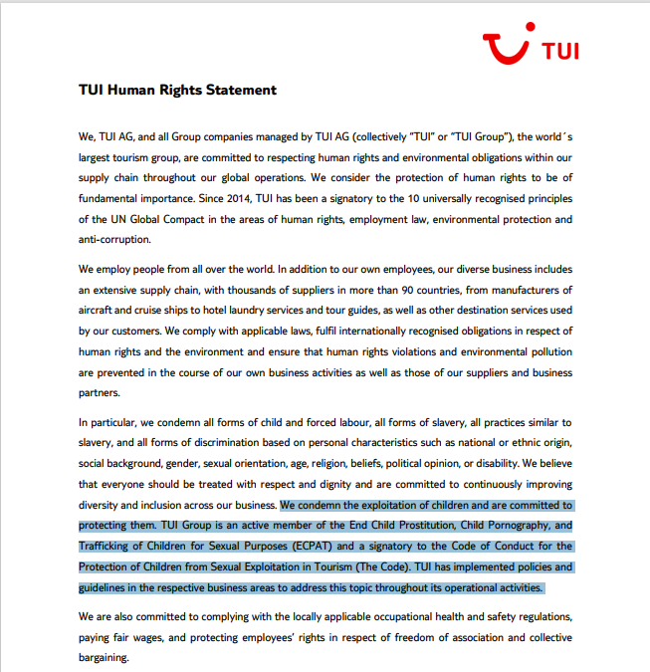
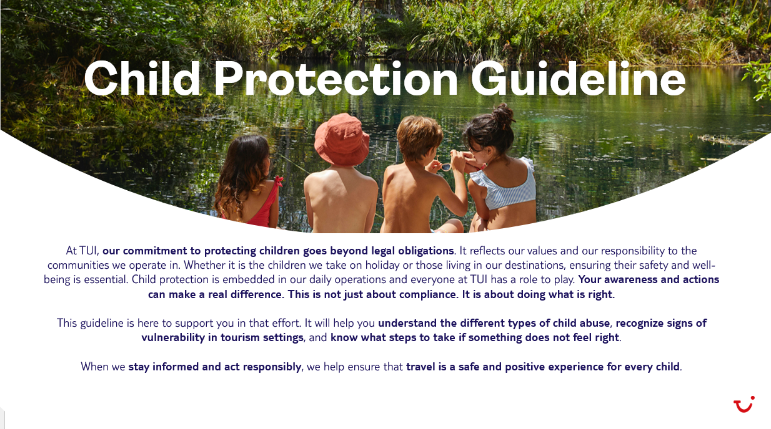
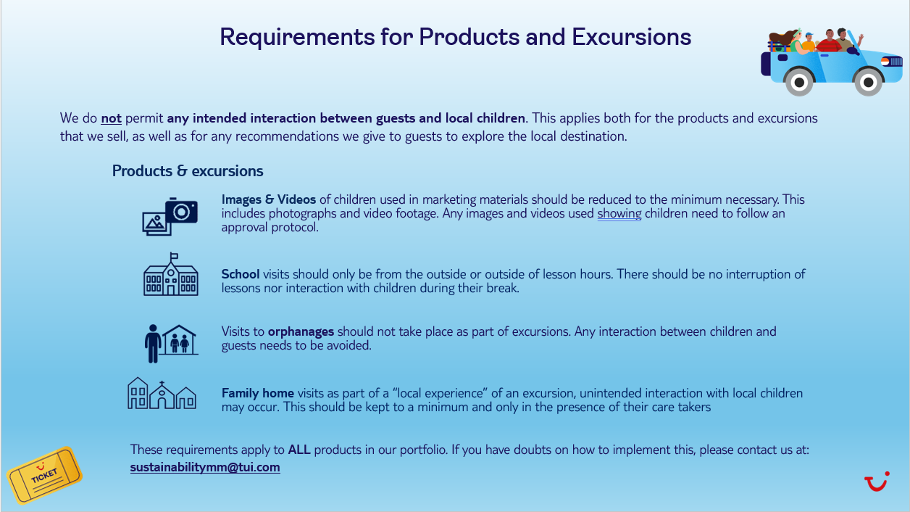


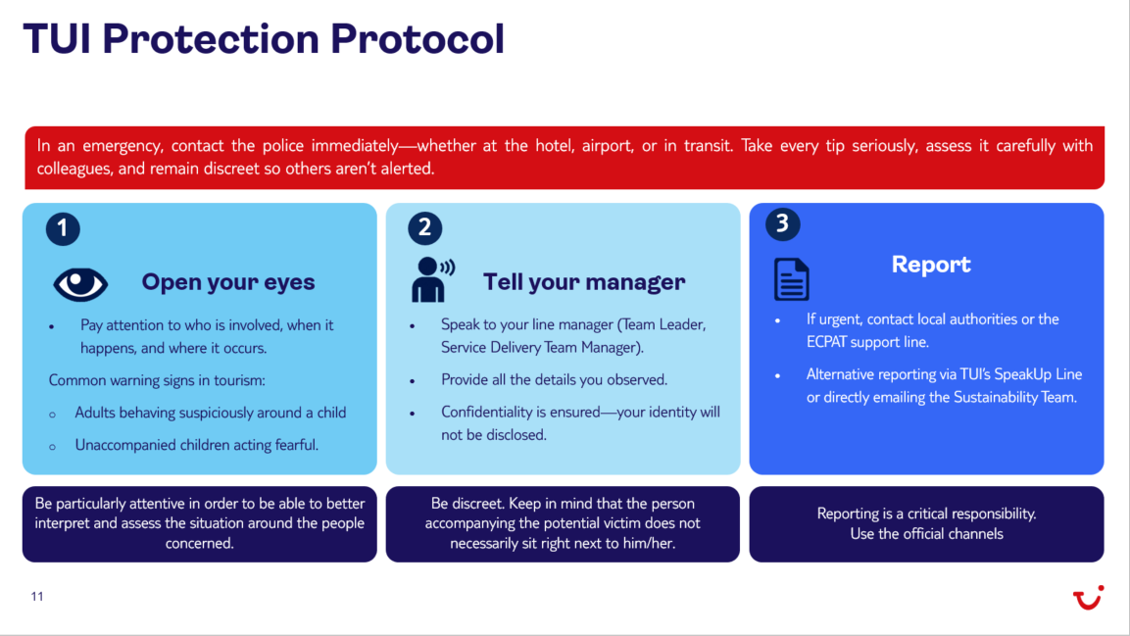
Umsetzungsbeispiele von The Code bei TUI
Verankerung von Kinderschutz bei TUI
Selbstverpflichtung zum Kinderschutz
Teil unserer übergreifenden Grundsatzerklärung zu Menschenrechen
Kinderschutzrichtlinien
Spezifisch für verschiedene Geschäftsbereiche entwickelt und auch für Geschäftspartner verfügbar
Übersicht über Do‘s and Don‘ts sowie Hilfestellung zur Umsetzung
Allgemeine Leitlinien auch für Geschäftspartner verfügbar
Klare Prozesse und Zuständigkeiten:
Definierte Verfahren und Verantwortlichkeiten im Umgang mit Kinderschutzthemen für die verschiedenen Geschäftsbereiche wie Hotel, Airline und Lieferkette
Notes:
https://www.tuismile.com/en/group-statements

Slide 3

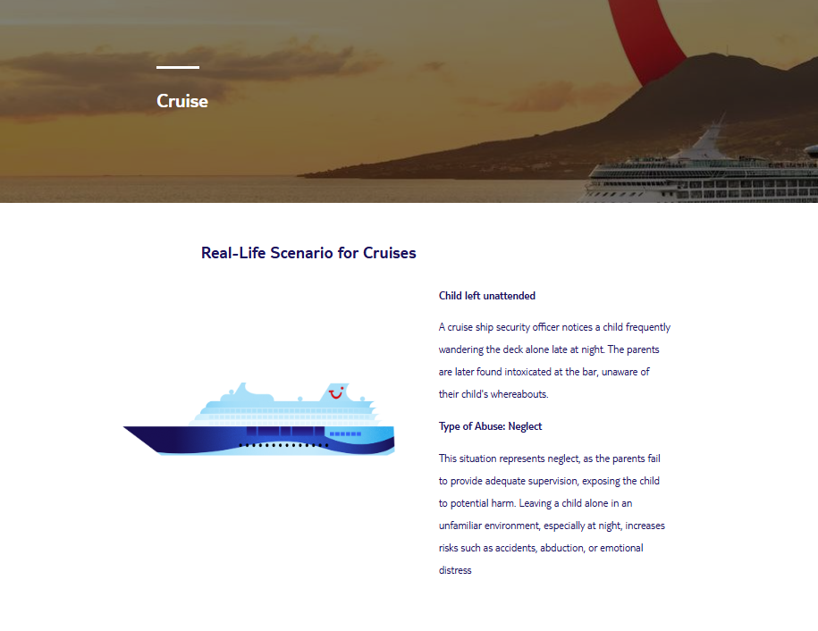
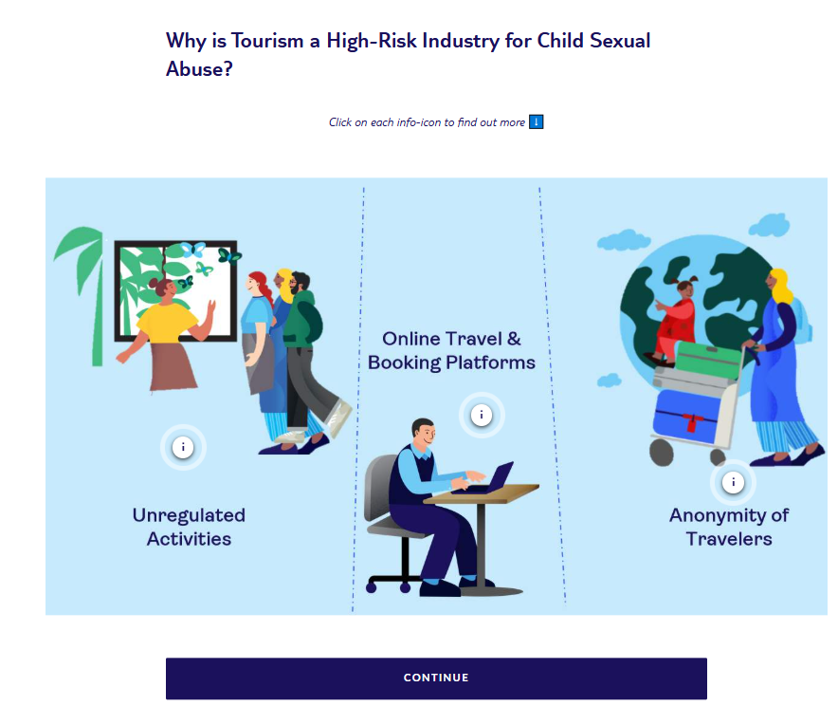

Umsetzungsbeispiele von The Code bei TUI
Schulungsmaßnahmen zum Schutz von Kinderrechten
E-Learnings zum Thema Kinderschutz:
Zugänglich über TUIPeople, interne gruppenweite Schulungsplattform
Module zu Kinderrechten, Prävention von Ausbeutung und Meldewegen
Fallstudien, reale Szenarien & Leitmaterialien zur Sensibilisierung
Offen für alle Mitarbeiter*innen
Zweimal jährlich verpflichtend für TUI Musement Mitarbeiter*innen
Vor-Ort-Schulungen:
Präsenzworkshops z. B. für Hotelpersonal
Fokus auf Bewusstseinsbildung & internes Meldesystem
Schulungen für neue Mitarbeiter*innen im Onboarding oder Auffrischungskurse für bestehende Teams
Notes:
https://www.tuismile.com/en/group-statements

